Slide 1
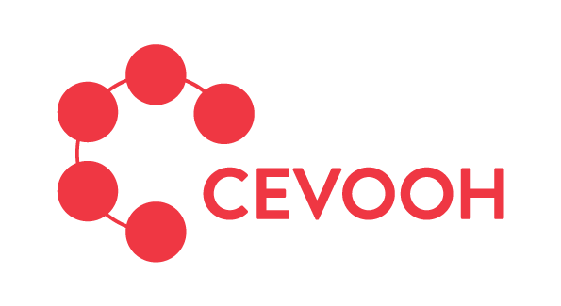


Vliv designu na environmentální dopady konce životního cyklu obalových materiálů
Ing. Jan Pešta¹, MgA. Jan Kulhánek¹, doc. Ing. Martin Pavlas, Ph.D.², Ing. Jaroslav Kratochvíl, Ph.D.²
¹ Ústav udržitelnosti a produktové ekologie, Vysoká škola chemicko-technologická v Praze, pestaj@vscht.cz
² Ústav procesního inženýrství, Vysoké učení technické v Brně

Slide 2
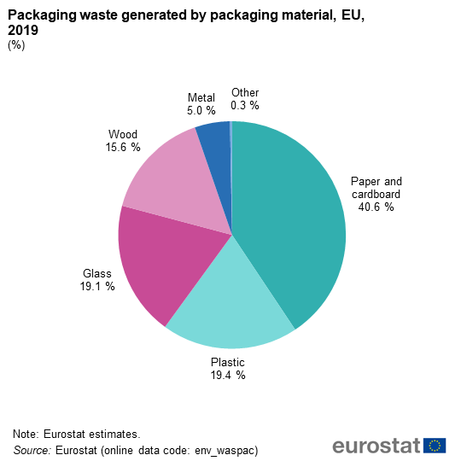
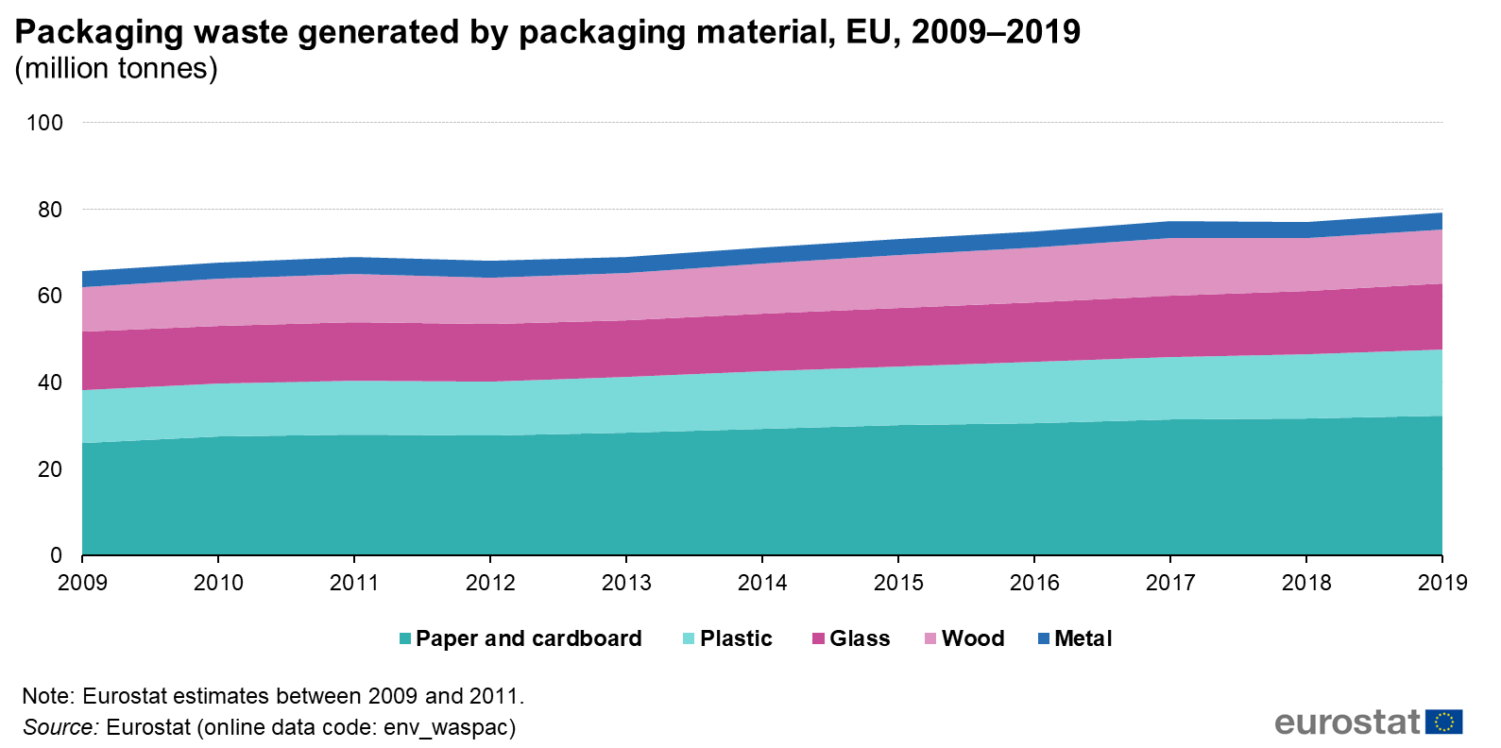
Růst produkce obalových odpadů
o cca 20% (mezi lety 2009-2019)

Slide 3
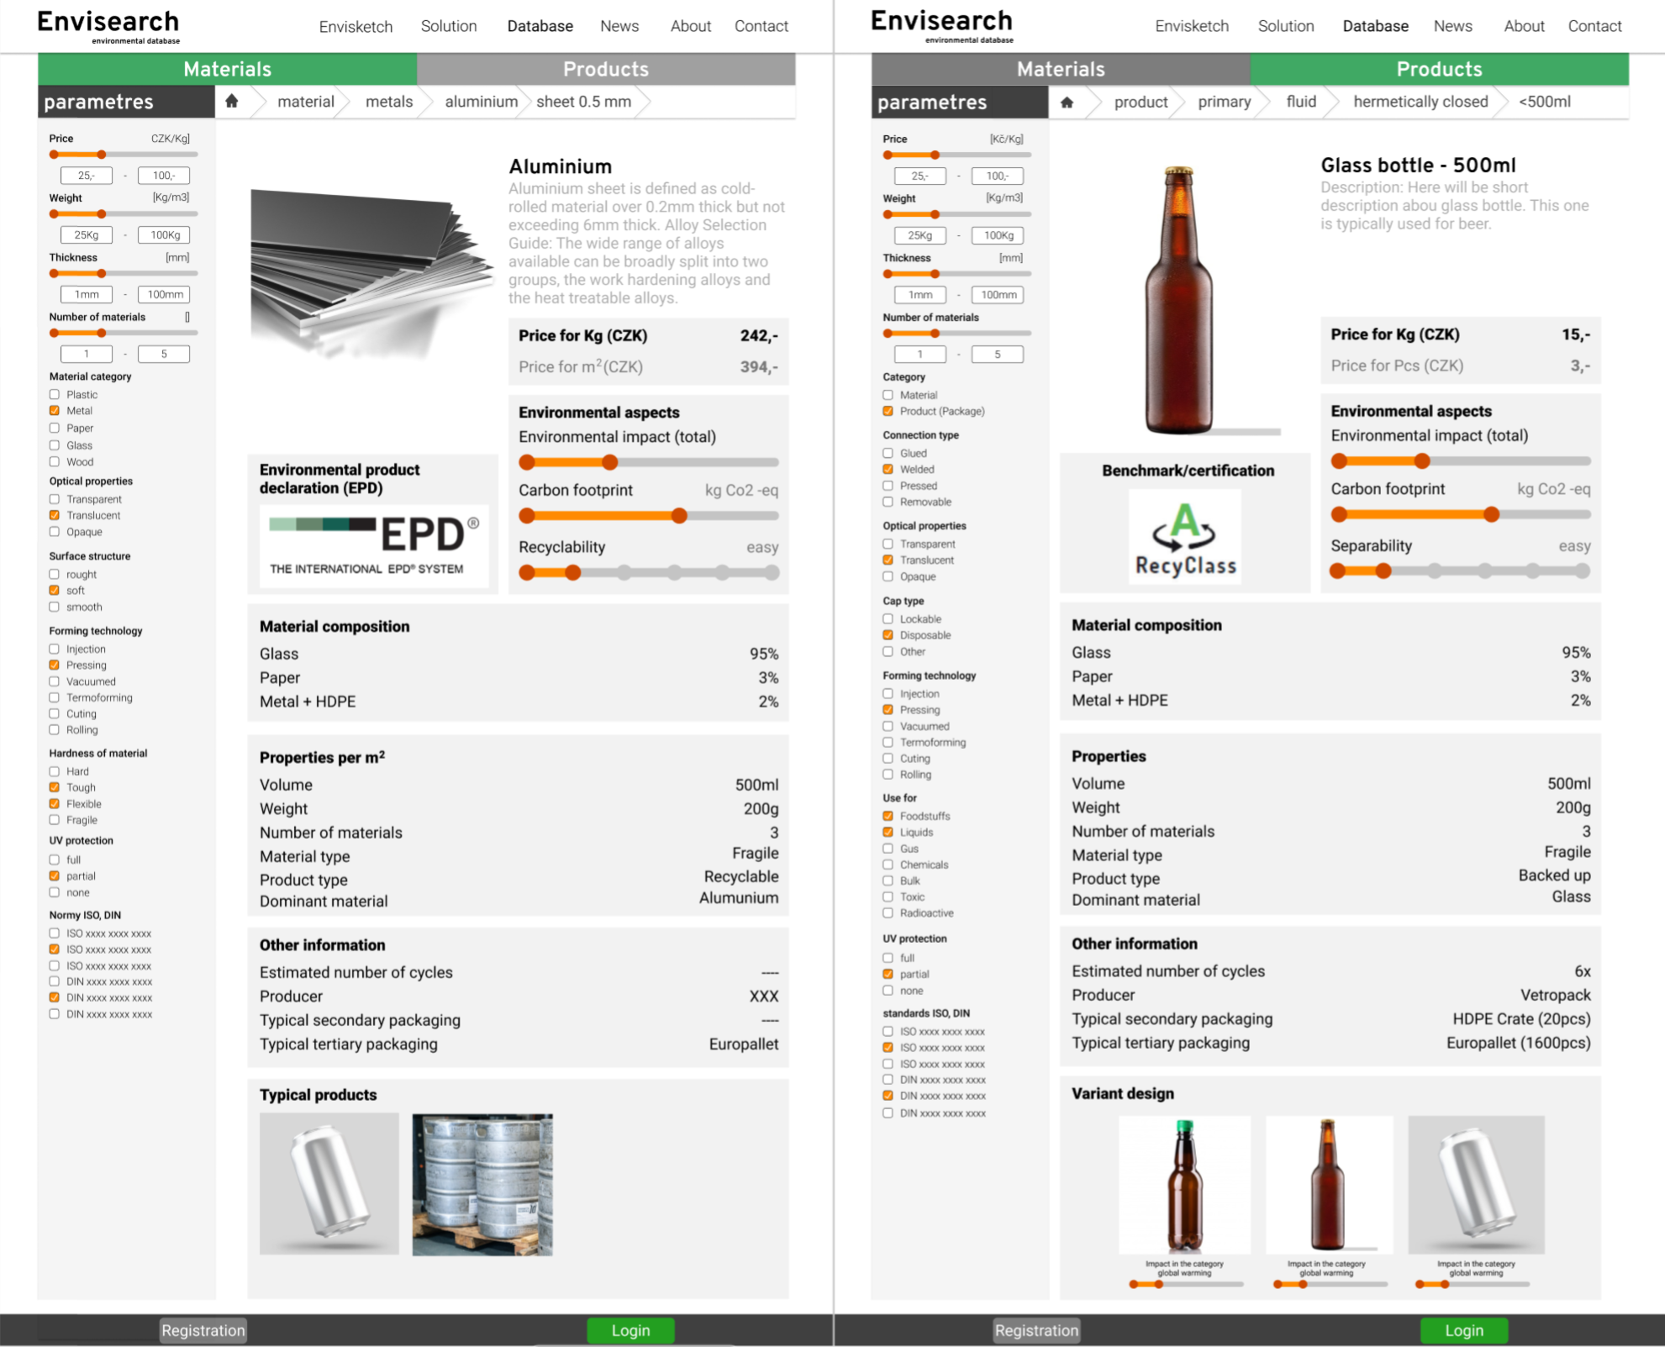


Slide 4
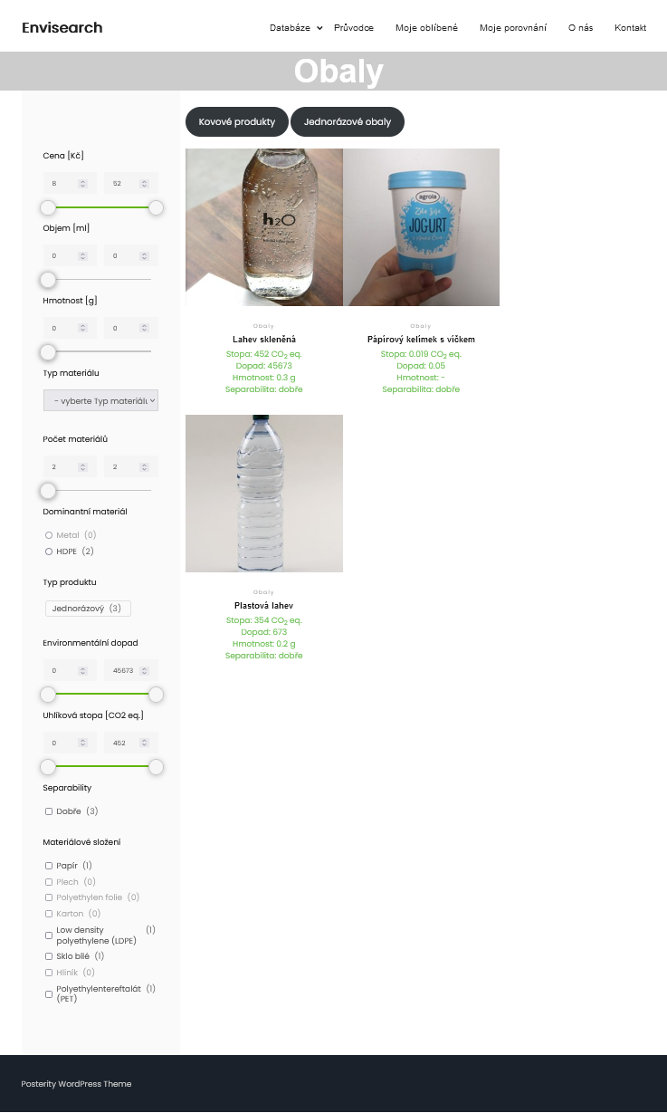
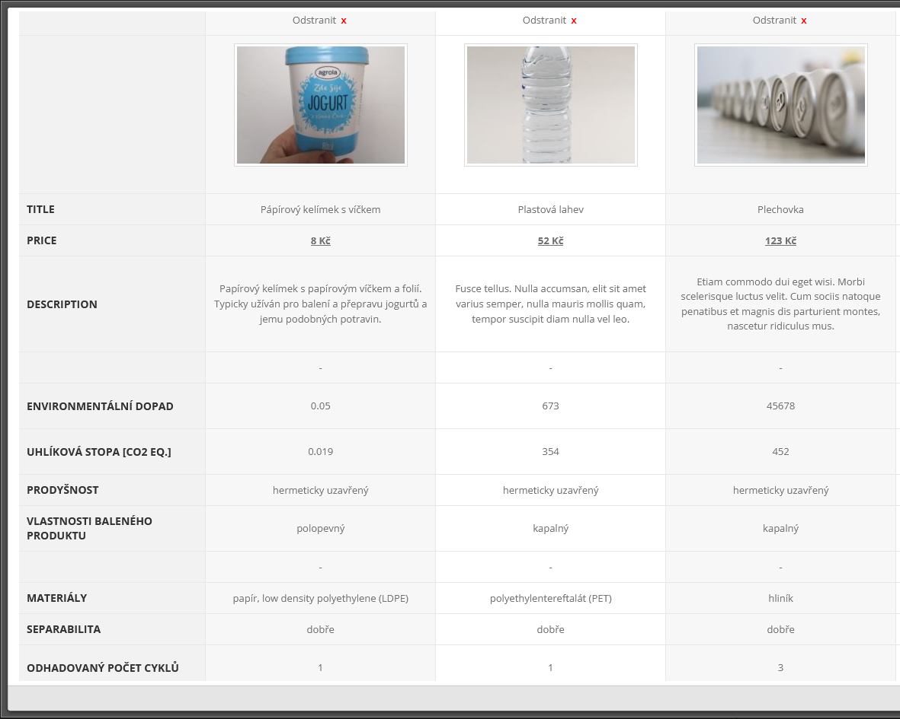

Slide 5
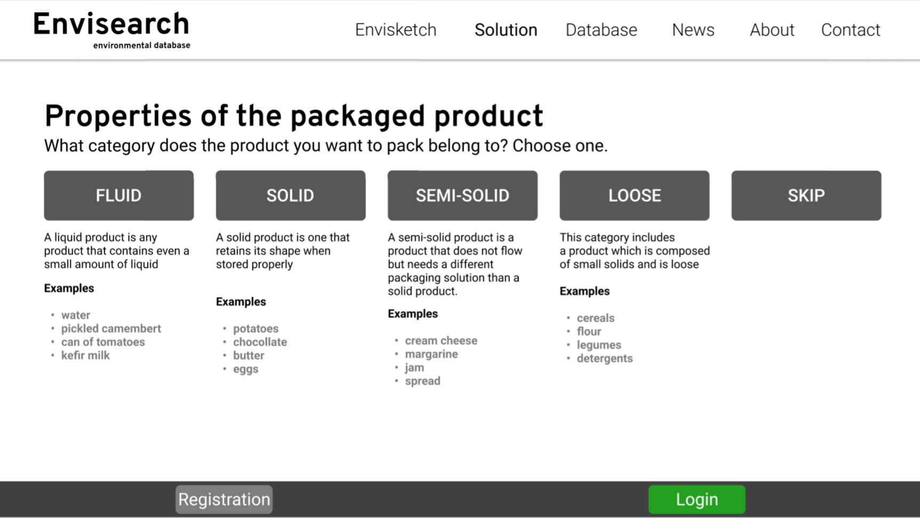
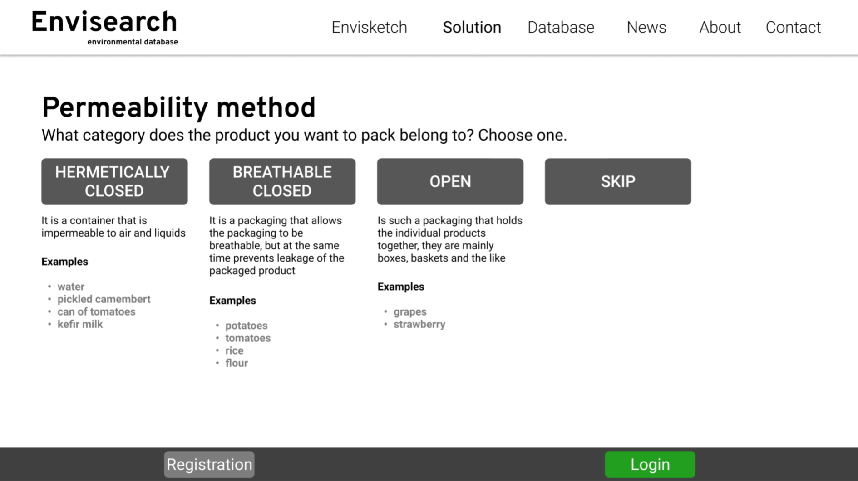
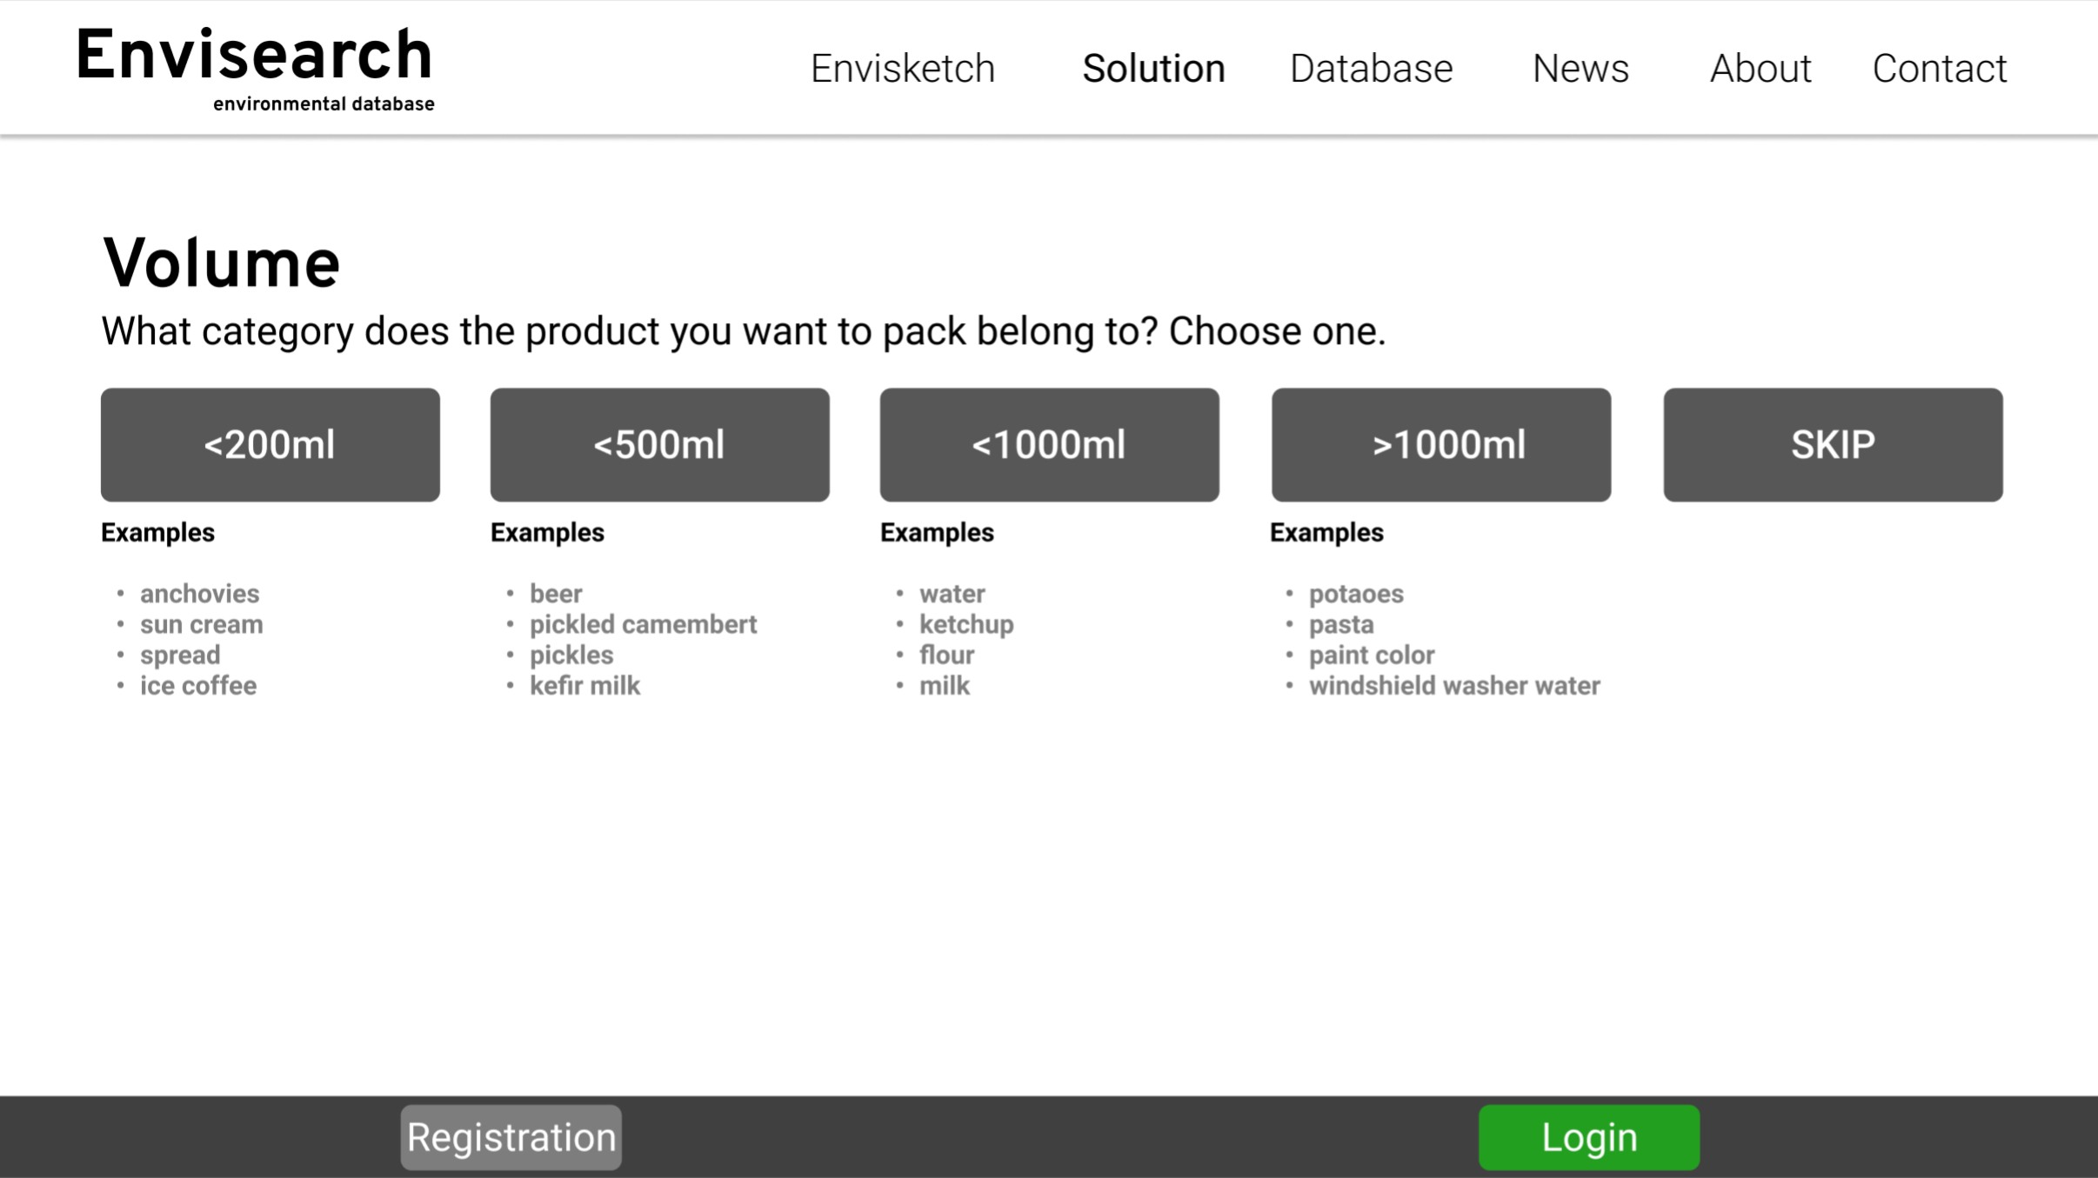
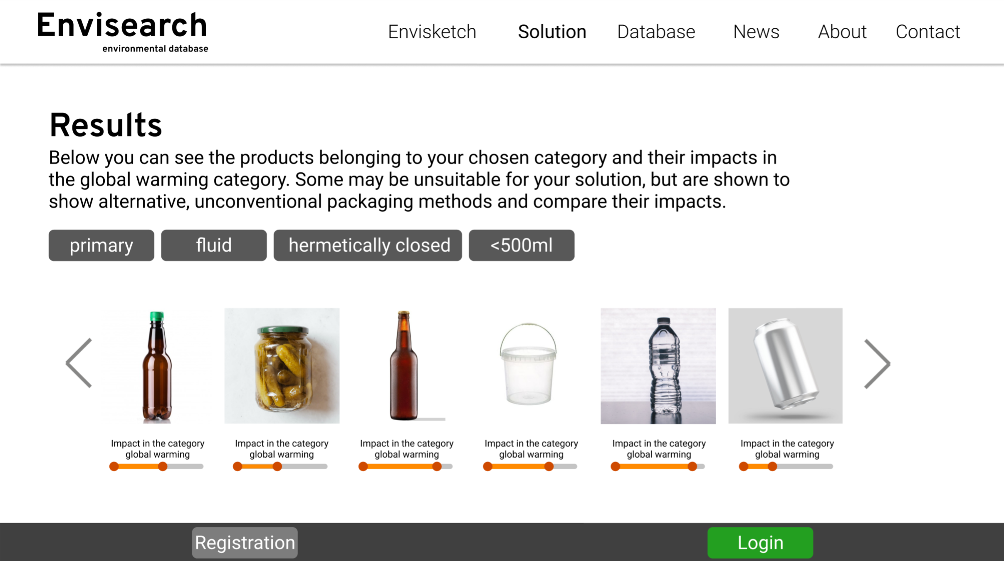
1)
2)
3)
4)

Slide 6
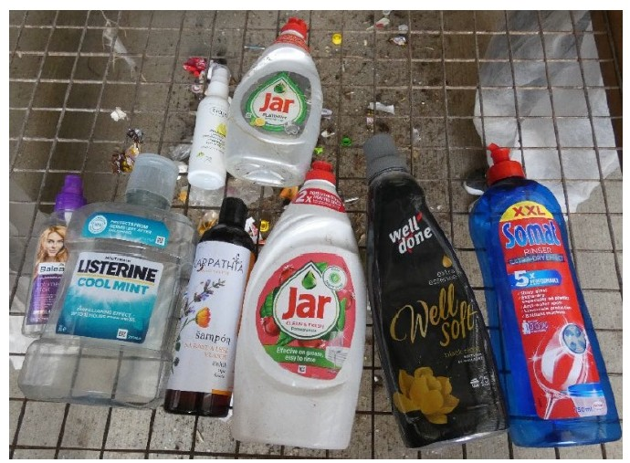
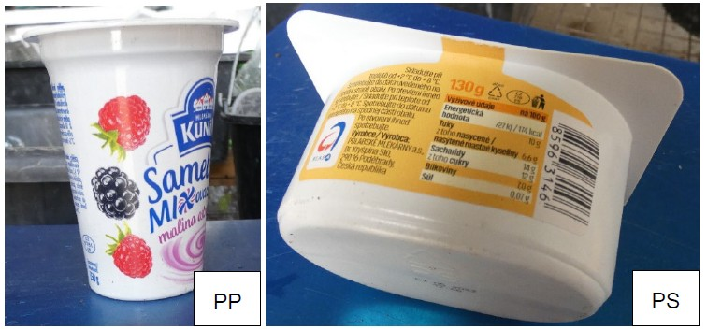
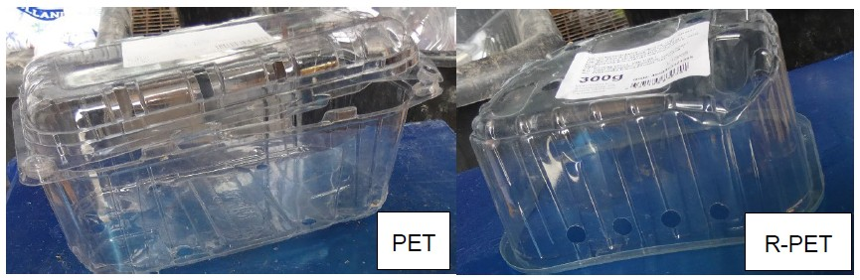
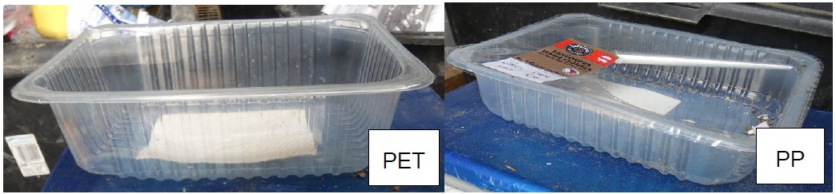
Notes:
Identifikace materiálů v terénu
Obtížná identifikace materiálu pouze na základě vizuálního pohledu – klíčový je recyklační piktogram
15 obalů
Různé objemy, různá velikost

Slide 7
Data materiálů
15 obalů
Různé objemy, různá velikost

Slide 8
Posuzování životního cyklu obalu
Gabi software
Environmental Footprint 3.0
15 kompozitních obalů,
2 uvažované scénáře: recyklace a energetické využití
model průměrného českého ZEVO, vyčíslení energie pro jednotlivé složky

Slide 9
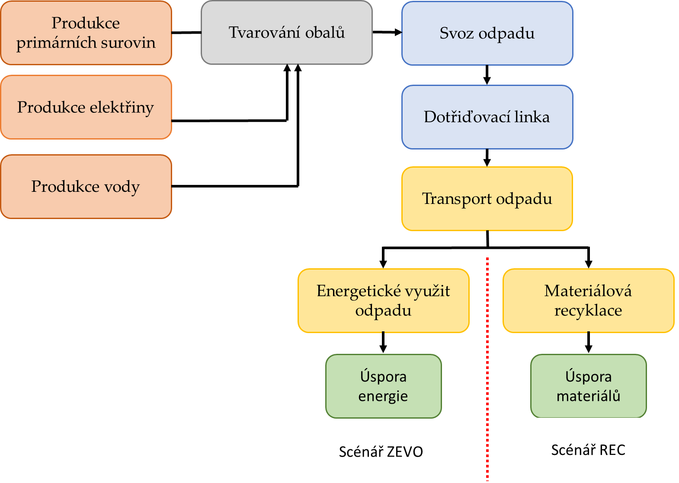
Hranice systému
Notes:
Doprava 100 km, svoz 100 km,
Recyklace 60 % hliníku. Papír 83 %. Polypropylene 90,4 %

Slide 10
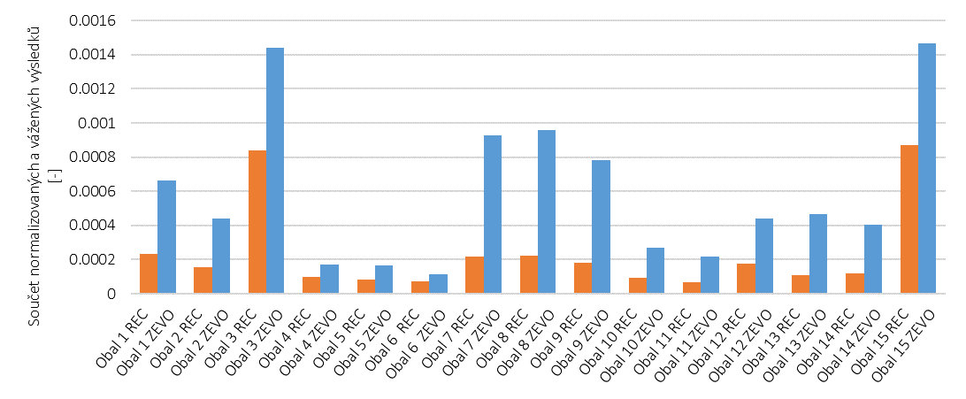
Porovnání dvou scénářů

Slide 11
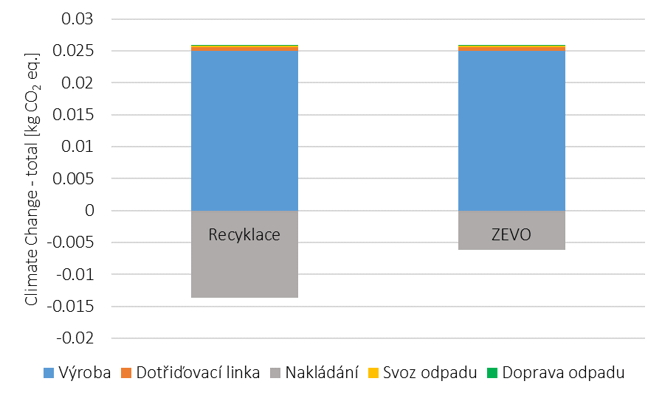
Kelímek od jogurtu
PP, Papír. etiketa, ALU uzávěr

Slide 12
Další kroky
Rozvoj webové databáze
Sběr dat o obalech
Modelování dalších obalů

Slide 13
Závěr
Vzniká databáze Envisearch.com
Modely 15 kompozitních obalů
Recyklace vhodnější než energetické využití
Notes:
V této studii byly prezentovány výsledky posouzení environmentálních dopadu 15 vybraných obalů. Pro každý obal byly modelovány dva možné scénáře. Pro všechny uvažované obaly je scénář s materiálovou recyklací environmentálně šetrnější než scénář s energetickým využitím odpadu, a to i se zahrnutím environmentálních benefitů spojených s předcházením spotřeby elektřiny a tepla v podmínkách České republiky.
Tato studie slouží jako první krok při modelování environmentálních dopadů obalů pro připravovanou databázi envisearch, která bude designérům a producentům obalů poskytovat porovnání různých obalových řešení.

